Slide 1

Монгольская культура в этом неделе - 2
Обзор новости Монгольской культуры 2026.03.13-2026.03.19. В этот период самые популярные и интересные новости Монгольской культуры были такие как:

Slide 2
Откроется выставка 140 лет со дня рождения бывшего Премьер-министра Монголии
2026.03.13. Монголия. Улан-батор. Национальном музее Монголии 1 марта откроется выставка “140 лет со дня рождения бывшего Премьер-министра Монголии Агданбуугийн Амара. Выставка будет организована в соответствии с Постановлением Правительства №206 в рамках празднования 140-летия со дня рождения бывшего Премьер-министра Монголии Агданбуугийн Амара. На ней будет представлены архивные документы, исторические фотографии и книги А.Амара, которые хранятся в фонде Национального музея, Главном управлении архивов, в специальном архиве Главного разведывательного управления, Институте истории и этнологии Академии наук Монголии, а также в Музее аймака Булган. Выставка продлится с 1 по 15 марта 2026 года. Агданбуугийн Амар родился в 1886 году в сомоне Бугат аймака Булган. Он был монгольским государственным, общественным и научным деятелем XX века, занимавшим высокие государственные должности. В 1924-1926 годах он занимал пост министра труда, в 1926-1928 годах – министра внутренних дел, в 1928-1930 и 1936-1939 годах – заместителя Премьер-министра, председателя Экономического совета и Премьер-министра Монгольской Народной Республики (МНР), в 1930-1932 годах – директора Института науки, а в 1932-1936 годах - председателя Президиума Государственного Малого Хурала.

Slide 3
Национальный музей "Чингис хаан" принял более 10 тысяч посетителей
2026.03.14. Монголия. Улан-батор. Мероприятие "Дни открытых музеев – 2026" прошло на прошлой неделе с целью привлечения детей, молодёжи и семей к посещению историко-культурных памятников и произведений искусства, а также укрепления национальной гордости и патриотизма. В указанные дни все государственные и местные музеи, действующие в столице и 21 аймаке, предоставляли населению бесплатный доступ к своим постоянным экспозициям. Национальный музей "Чингис хаан" в дни открытых дверей принял 10454 посетителя. Из них 4885 были взрослыми, 3464 - детьми, 1094 - студентами, 810 - пожилыми людьми, 87 - гражданами с особыми потребностями и 114 - иностранными посетителями. Сотрудники музея работали в полную силу, чтобы обеспечить качественное и комплексное обслуживание посетителей всех возрастов. Гостям также были предложены образовательная программа "Обучение в музее", библиотека и кафе. Кроме того, для посетителей были подготовлены специальные зоны отдыха, где они могли провести время с детьми и отдохнуть. Также была организована выставка книг и работ, подготовленных музеем.

Slide 4
Монгольские артисты народного и классического искусства выступят с концертом в Австрии
2026.03.14. Австрия. Коллектив монгольских артистов, состоящий из лучших исполнителей монгольского народного и классического искусства, выступит с концертом “Authentic Mongolia”(Подлинная Монголия) в городах Австрии. В рамках продвижения Монголии наши артисты выступят 14 марта в зале имени знаменитого композитора Йозефа Гайдна дворца Эстерхази (Haydn hall Schloss Esterhazy) в Вене, а 15 марта – в знаменитом зале Брамса Венской филармонии (Musikverein). 17 марта монгольские артисты выступят в Миноретензале (Minoretensaal) города Грац, а следующий концерт состоится 18 марта в концертном зале Брукенхаусе (Bruckenhaus) и Миддл холле (Middle hall), в городе Линц. Концертное турне под названием “Authentic Mongolia” инициировал глава Ассоциации поддержки монгольского оркестра, дирижёр, Заслуженный деятель искусства Монголии Н.Буянбаатар. Тур организован в сотрудничестве с директором австрийской компании “Ридер Промошенс” (Rieder Promotions) Герхардом Ридером. В концерте примут участие 15 известных артистов, среди них Заслуженная артистка Монголии, испольнительница на монгольском струнном инструменте ятга Ч. Мунх-Эрдэнэ, известный исполнитель на монгольском народном инструменте морин хуур Д. Шинэцог-Гени, квартет морин-хуура “Чулугэн“, Заслуженная артистка Монголии, солистка Государственного академического театра оперы и балета Б.Энхнаран, а также пианистк и концертмейстер Б.Оюунгэрэл.

Slide 5
выставка художника Б.Хурэлбаатаара
2026.03.16. Монголия. Улан-батор. В художественной галерее открылась первая персональная выставка художника Б.Хурэлбаатаара под названием“Подсолнух”. В своих работах художник использует такие художественные приемы, как шерховатая текстура, многослойные мазки кистью, кроме того яркие цвета. Эти приемы отражают его внутренний мир, стойкость, помогающая преодолеть жизненные трудности и страдания. При этом в картинах ощущается оттенок надежды. В работах Б.Хурэлбаатара отражена внутренняя борьба человека за выживание, за возможность подняться после трудностей и достичь успеха. Каждый подсолнух в его работах напоминает о преодолённых испытаниях, а стебли и листья символизируют стойкость. На выставке представлено более 40 работ художника, выполненных в технике масляной, акриловой и акварельной живописи. Картины отличаются интересными цветовыми решениями. На работах Б.Хурэлбаатара изображены не только подсолнухи как цветы. Они символизируют внутренний мир человека, его стремление к свету и желание жить.

Slide 6
Международное авторалли "Чайный путь" начнётся в июне 2026 года
2026.03.19. Монголия. Улан-батор. Правительство Монголии активизирует государственно-частное партнёрство в целях развития туризма и создания новых туристических направлений вдоль "Чайного пути". На 9-й встрече министров туризма Монголии, Китая и России, состоявшейся в городе Дархан в 2025 году, было принято решение об официальном запуске автопробега "Чайный путь". В этом контексте в 2026 году планируется проведение международного автопробега "Чайный путь". Старт автопробега запланирован на 20 июня в городе Хух-Хото (Автономный район Внутренняя Монголия, Китай). Маршрут пройдет по территории 11 аймаков Монголии, охватит более 20 городов и населённых пунктов трёх стран и завершится в городе Маньчжурия (Автономный район Внутренняя Монголия, Китай). Исторический "Чайный путь", существовавший с XVIII до начала XX веков, представлял собой важный торговый маршрут из Китая в Россию, проходивший через территорию Монголии и имевший протяжённость более 9000 км. Этот маршрут, развивавшийся благодаря караванной (верблюжьей) торговле, сделал Монголию стратегическим транзитным узлом, соединяющим Азию и Европу.

Slide 7
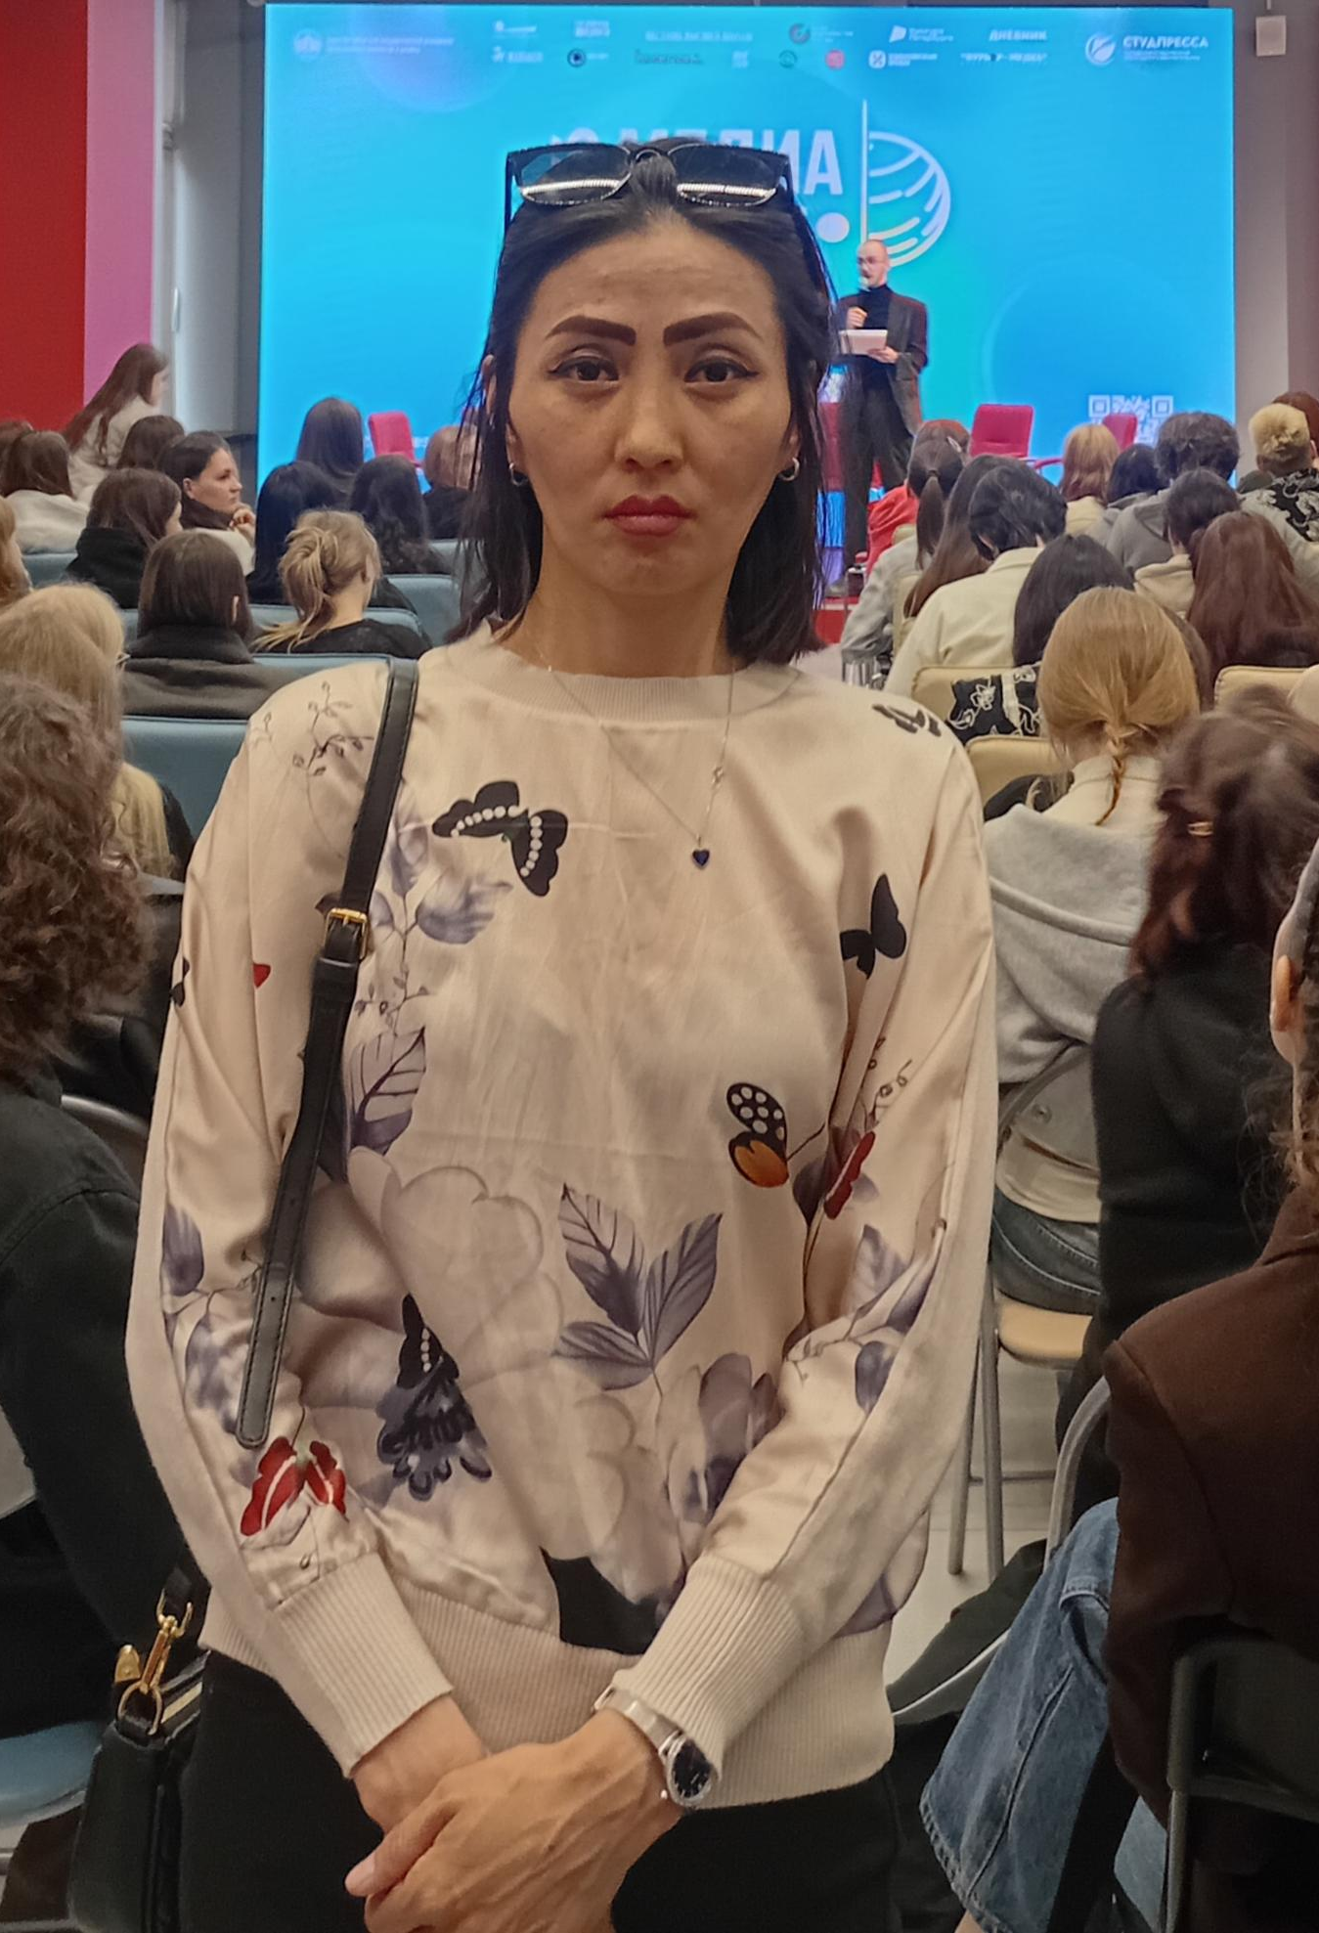
Санкт-Петербургский государственный университет промышленных технологий И дизайна
Факультет: Высшая школа печати и медиатехнологий
Занятия: Работа конвергентной редакции
Группа: 1-МГ-30
Магистратур: А.Энхтуул
Рукововодитель: Васильева М.Г.
Санкт-Петербург, в 2026 году

